Slide 1

Conhecendo um pouco sobre o futuro

Slide 2


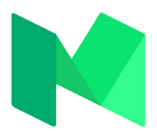

Quem sou eu?
Antonio Carlos
22 Anos
Desde os 13 anos programando
Desenvolvedor em Luizalabs
Adora cappuccino
Jogador profissional de Counter-Strike
Redes Sociais
/juninmd
@junin_md
antoniocarlosjr

Slide 3
Questions!
Qual é a frequência que você acessa todos seus apps?
O quanto de espaço você consome com os seus apps?
Quanto tempo demora para baixar e instalar um app?
O que você considera ser um app?
Qual é a diferença entre um app e um site?
Como você imagina daqui alguns anos os apps atuais?

Slide 4


Slide 5
Um pouco de história
Desde o surgimento dos dispositivos móveis modernos, ocorreram muitos debates e histórias sobre o desenvolvimento de aplicativos para as diversas plataformas.
Nunca foi fácil a vida dos desenvolvedores, por serem plataformas distintas, tanto como antigamente, tanto como hoje, existem muitas possibilidades.

Slide 6
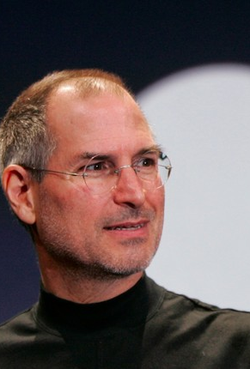
A visão original de Steve Jobs
Em 2007, no evento Macworld Conference & Expo, Steve demonstrou que a sua visão para aplicativos no Iphone fossem na verdade aplicações web!
Através do navegador Safari, os desenvolvedores iriam possuir acesso a diversas APIS nativas possibilitando por exemplo chamadas telefônicas.
Porém a ideia foi abandonada, logo liberaram as SDKS nativas para desenvolver com Object C e foi uma grande explosão a Apple Store.
Fonte: https://youtu.be/8Vq993Td6ys

Slide 7

Android
Desde a versão 1.5 o Android disponibilizou sua sdk para a comunidade de desenvolvimento, possibilitando a criação de aplicativos nativos.
Toda a lógica de tais aplicativos poderiam ser desenvolvidos através da linguagem de programação Java.
Por ser uma linguagem muito popular na época e até hoje, trouxe o interesse de muitos desenvolvedores, fazendo o Android possuir a maior gama de aplicativos.

Slide 8
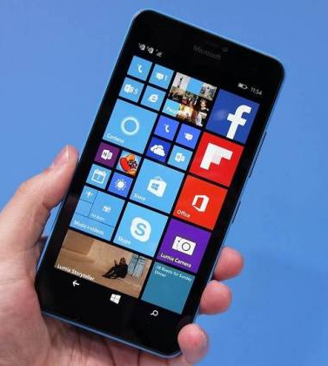
Windows Phone
A Microsoft não queria deixar de ter seu próprio sistema operacional mobile e foi lançado em 2010, (talvez um pouco tarde) o Windows Phone.
Com seu diferencial de possuir a interface metro, integração nativa com a Cortana, Office e o Windows Desktop não foi o bastante.
Seu suporte foi encerrado em 2017 e foi substituído pelo Windows 10 mobile, mas que infelizmente não teve apoio dos desenvolvedores, não possuindo tantos aplicativos quanto seus rivais.

Slide 9

Na visão do usuário

Slide 10
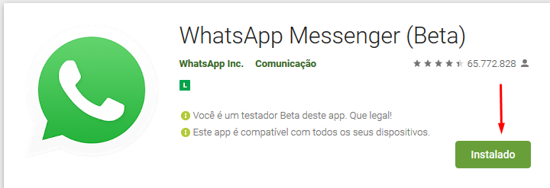
Como encontro apps atualmente?
Hoje em dia é fácil localizar um app dentro de uma loja, vamos exemplificar com a Google Play Store. Você pesquisa por Whatsapp, verifica os requisitos como versão do Android, espaço de armazenamento, permissões e etc...
Clica em instalar, sendo assim, é verificado se você está logado, começa a ser feito o download do .apk e em alguns minutos começa a ser instalado, confirma algumas permissões e só assim você poderá utilizar o app.

Slide 11
Quais são os problemas mais comuns?
Por serem aplicativos, são como programas de computador, podemos fazer a analogia como ter o pacote Office instalado no computador. E isso consome muito espaço físico, por exemplo o Whatsapp consome só de estar instalado 35.74 MB, um outro exemplo é o Facebook, ele consome 35.74 MB (sem contar o cache, podendo ultrapassar facilmente os 150 MB).
Quando as lojas disponibilizam novas versões, as atualizações não são instantâneas e as vezes até encerram do nada enquanto estamos utilizando para atualizar.
Não é o mesmo App para cada plataforma, as vezes uma possui atualizações mais rápidas do que as outras.
Aplicativos gratuitos podem possuir muitas propagandas.

Slide 12
Os benefícios dos apps
Os aplicativos nativos possuem inúmeras qualidades, além de performance, boa aparência, usabilidade.
Possuem uma acessibilidade enorme, hoje em dia é praticamente cultural, você facilmente encontra um app, alguns já fazem parte até do dialeto das pessoas, ganhando até versões adaptadas carinhosas como `zapzap`.
É possível acessar todos os recursos do seu dispositivo móvel, garantindo uma gama de possibilidades muito maior.

Slide 13

Na visão do desenvolvedor

Slide 14
Quais são os problemas mais comuns?
Normalmente o desenvolvedor é cobrado para desenvolver o app nas plataformas mais utilizadas, logo, no mínimo, terá que desenvolver para ‘Android’ e ‘iOS’.
O desenvolvimento não é tão simples, por exemplo, os códigos são muito verbosos, processos de build demorados (nativos).
Necessita de uma equipe mais experimente e mais volumosa (nativos).
É necessário possuir máquinas mais potentes para conseguir executar programas (ide) de desenvolvimento. (nativos)
Aplicativos híbridos podem não garantir a performance equivalente a nativa.

Slide 15
Os benefícios dos apps
Existe muita documentação oficial, dúvidas resolvidas no ‘stackoverflow’, tecnologias já possuem maturidade suficiente para uso em produção.
As linguagens estão se sofisticando, Java está sendo substituído por Kotlin, Object C está sendo substituído por Swift.
Todo dia surgem novas ideias que podem se tornar grandes produtos.
Existem outras formas de desenvolver além das formas nativas

Slide 16
Existem outros tipos de app?
Sim! Existem por exemplo tecnologias que interpretam uma linguagem X, convertendo para código nativo, podemos citar como exemplo React Native, Flutter, Nativescript... Etc.
Também existe o que é chamado Apache Cordova (Phonegap), permite que desenvolvedores utilizem HTML 5 + Javascript para transformar em aplicativos.

Slide 17
Sobre PWA
Você já deve ter ouvido que P.W.A. será o futuro! Pois bem, mas você já refletiu como isso poderá refletir em nossas vidas?
Progressive Web Apps utiliza o que é de mais moderno na web para entregar uma experiência próxima de aplicativos.
Podemos dizer que sua base é HTML 5 + Javascript

Slide 18

Não é a mesma coisa que o Cordova?
Ué, se isso é HTML + Javascript não dá na mesma?
Ehhhhhh....
De jeito nenhum, o cordova trabalha utilizando um container de HTML.
Agora o PWA é totalmente isento, ele acessa diretamente as APIS nativas do dispositivo móvel usando apenas Javascript.

Slide 19



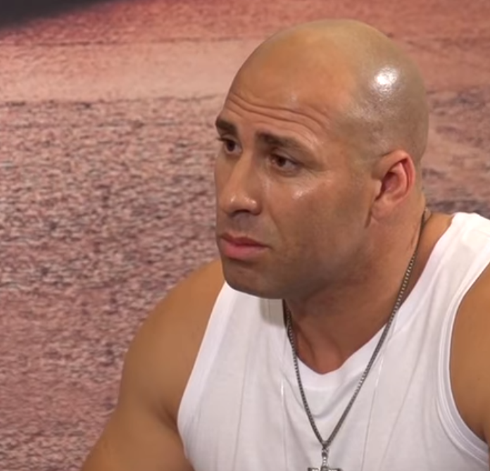
O que é um P.W.A?
Notes:
Definição da Google

Slide 20
Progressivo
Para qualquer usuário, independente do navegador.
Caso um navegador não possua total suporte, é é aplicado polyfills fornecendo as funcionalidades necessárias.
Notes:
Definição da Google

Slide 21
Responsivo
Feito para qualquer dispositivo: desktop, tablet e mobile.
Notes:
Definição da Google

Slide 22
Conexão
Funciona mesmo se o usuário estiver offline.
Notes:
Definição da Google

Slide 23
Aparência
O usuário se sente em um aplicativo nativo.
Notes:
Definição da Google

Slide 24
Atualização
Não é necessário baixar atualizações do aplicativo, ele sempre se mantem atualizado.
Notes:
Definição da Google

Slide 25
Seguro
Somente com https.
Notes:
Definição da Google

Slide 26
Linkável
É possível adicionar um ícone na tela principal do *smartphone *com apenas um clique.
Compartilhe facilmente por URL, não requer instalação complexa.
Notes:
Definição da Google

Slide 27
Engajável
Através de push notifications, o usuário pode ser constantemente engajado.
Notes:
Definição da Google

Slide 28
O que é Service Worker?
É um script que seu navegador executa em segundo plano, possibilitando recursos que não precisam de uma página da Web ou de interação do usuário. Atualmente, já incluem recursos como notificações push e sincronização em segundo plano.
Fontes:
https://braziljs.org/blog/service-worker-a-revolucao-da-plataforma-web/
https://developers.google.com/web/fundamentals/primers/service-workers/?hl=pt-br
Notes:
Definição da Google

Slide 29
Comparativo entre as tecnologias atuais
Tecnologia | Performance | Custo | Comunidade | Amada
Cordova | 6 | 6 | 8 | 3
Java | 10 | 8 | 8 | 6
Kotlin | 10 | 8 | 7 | 9
Futtler | 9 | 7 | 6 | 6
React Native | 9 | 7 | 9 | 10
Object C | 8 | 9 | 6 | 4
Swift | 10 | 8 | 7 | 8
Native Script | 9 | 8 | 6 | 5
P.W.A. | 10 | 6 | 9 | 10
De 0 a 10

Slide 30
Casos de estudos
https://developers.google.com/web/showcase/2018/

Slide 31
Quem usa?

Slide 32
Está acessível?
O que é considerado PWA?

Slide 33
Firebase
https://firebase.google.com/?hl=pt-br
O Firebase ajuda você a criar apps melhores e desenvolver sua empresa.

Slide 34
Mais conhecimento
https://blog.minnisell.com/mas-afinal-de-contas-o-que-%C3%A9-um-progressive-web-app-8cd727a8fe46
https://pwa.rocks/
https://vizir.com.br/2017/08/o-que-e-pwa-progressive-web-app-porque-isso-pode-aumentar-seus-resultados-mobile/
https://blog.ionicframework.com/what-is-a-progressive-web-app/
https://www.recode.net/2016/6/8/11883518/app-boom-over-snapchat-uber
https://tableless.com.br/introducao-aos-progressive-web-apps
https://platform-status.mozilla.org/
https://developers.google.com/web/fundamentals/primers/service-workers/?hl=pt-br

